Slide 1
动态规划提高
ZlycerQan

Slide 2
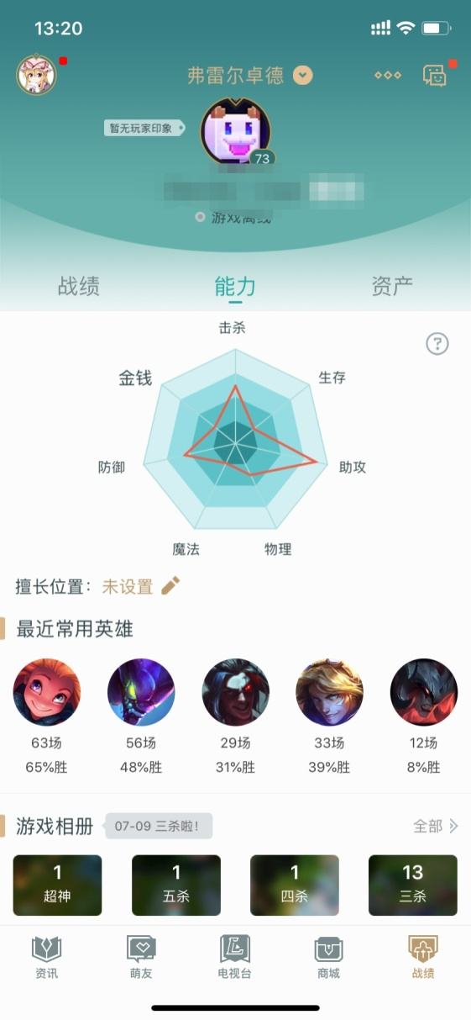
我就是练习时长两年半的究极打工仔

Slide 3
树的直径
给你n个点一棵树，求出它的直径
n<=10^5

Slide 4
树的直径
1.贪心
2.树形dp，记录最长链和次长链

Slide 5
BZOJ 1304: [CQOI2009]叶子的染色
Description
给一棵m个结点的无根树，你可以选择一个度数大于1的结点作为根，然后给一些结点（根、内部结点和叶子均可）着以黑色或白色。你的着色方案应该保证根结点到每个叶子的简单路径上都至少包含一个有色结点（哪怕是这个叶子本身）。 对于每个叶结点u，定义c[u]为从根结点到u的简单路径上最后一个有色结点的颜色。给出每个c[u]的值，设计着色方案，使得着色结点的个数尽量少。
Input
第一行包含两个正整数m, n，其中n是叶子的个数，m是结点总数。结点编号为1，2，…，m，其中编号1，2，… ，n是叶子。以下n行每行一个0或1的整数（0表示黑色，1表示白色），依次为c[1]，c[2]，…，c[n]。以下m-1行每行两个整数a，b（1<=a < b <= m），表示结点a和b 有边相连。
Output
仅一个数，即着色结点数的最小值。

Slide 6
BZOJ 1304: [CQOI2009]叶子的染色
此题最难解决的就是关于根的问题
但是自己手动模拟会发现 无论哪个非叶子节点做根，对答案都是没有影响的 所以随便确定一个根
做树形dp dp[i][0]表示以i为根的子树染白色的最小代价
dp[i][1]同理

Slide 7
BZOJ 1026: [SCOI2009]windy数
Description
windy定义了一种windy数。不含前导零且相邻两个数字之差至少为2的正整数被称为windy数。 windy想知道，
在A和B之间，包括A和B，总共有多少个windy数？
Input
包含两个整数，A B。
Output
一个整数

Slide 8
BZOJ 1026: [SCOI2009]windy数
数位dp

Slide 9
BZOJ 1087: [SCOI2005]互不侵犯King
Description
在N×N的棋盘里面放K个国王，使他们互不攻击，共有多少种摆放方案。国王能攻击到它上下左右，以及左上
左下右上右下八个方向上附近的各一个格子，共8个格子。
Input
只有一行，包含两个数N，K （ 1 <=N <=9, 0 <= K <= N * N）
Output
方案数。
Sample Input
3 2
Sample Output
16

Slide 10
BZOJ 1087: [SCOI2005]互不侵犯King
状压dp 将每一行棋子的存在状态压成一个整数
f[i][j][k]为第i行第j个状态放k个棋子的方案数
dfs预处理一下转移即可

Slide 11
树形dp练习题
Codevs 1814 最长链
luogu P1352 没有上司的舞会
東方模拟赛 T3 计划
cogs 944. [東方S3] 藤原妹红

Slide 12
数位dp练习题
HDU 2089 不要62
LibreOJ #10164. 「一本通 5.3 例 2」数字游戏
LibreOJ #2044. 「CQOI2016」手机号码

Slide 13
状压练习题
luogu P1879 [USACO06NOV]玉米田Corn Fields
luogu P2051 [AHOI2009]中国象棋
luogu P2915 [USACO08NOV]奶牛混合起来Mixed Up Cows
luogu P3052 [USACO12MAR]摩天大楼里的奶牛Cows in a Skyscraper
luogu P2831 愤怒的小鸟
luogu P3959 宝藏

